Slide 1
Master Physique
2021/2020
Solution de
l’exercice1 du TD2

Slide 2
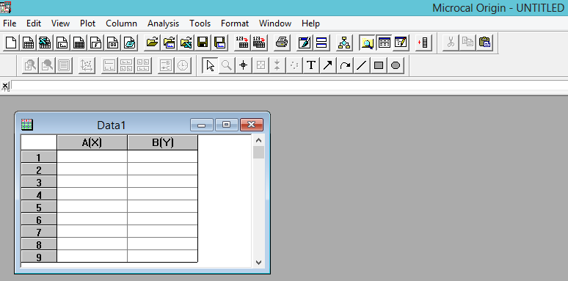

Slide 3
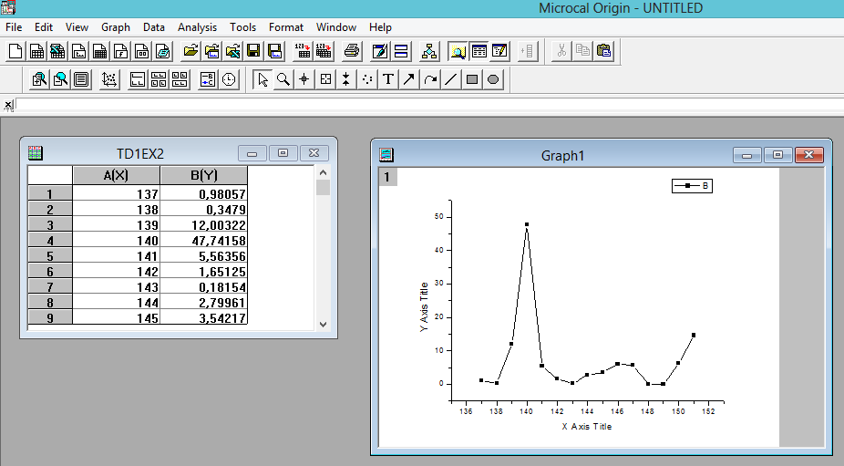

Slide 4
Solution de
l’exercice2 du TD2

Slide 5
